Slide 1
ΕΠΑΝΑΛΟΙΜΩΞΗ ΑΠΟ COVID-19 ΣΤΟΥΣ ΥΓΕΙΟΝΟΜΙΚΟΥΣ ΤΟΥ ΓΕΝΙΚΟΥ ΝΟΣΟΚΟΜΕΙΟΥ ΚΑΛΑΜΑΤΑΣ
Παναγιώτης Κρεμμύδας², Χριστίνα Κτίστη¹, Ευαγγελία Τσουλάκου¹, Αθανασία Μανωλοπούλου¹, Δήμητρα Παναγιωτοπούλου ¹, Σταυρούλα Κουτσουμπού¹,
Γενικό Νοσοκομείο Καλαμάτας¹, Γραφείο Λοιμώξεων
ΕΚΠΑ, Ιατρική Σχολή²
Εισαγωγή: Λόγω της μεγάλης μεταδοτικότητας των στελεχών Δέλτα και Όμικρον του ιού SARS-CoV-2, της χαλάρωσης των περιοριστικών μέτρων, και του εφησυχασμού των πολιτών όσον αφορά την τήρηση των μέσων ατομικής προστασίας, παρατηρείται διεθνώς υψηλός αριθμός επαναμολύνσεων.
Σκοπός: Σκοπός της παρούσας μελέτης είναι να διερευνηθεί εάν ο πλήρης εμβολιασμός είναι αποτελεσματικός έναντι της επαναλοίμωξης από τον ιό SARS-CoV-2, καθώς και να διευκρινιστεί ποιο εκ των δύο στελεχών του ιού (Δέλτα ή Όμικρον) είναι πιο μεταδοτικό και εμφανίζει μεγαλύτερο ποσοστό επανανοσήσεων.
Υλικό-Μέθοδοι: Πραγματοποιήθηκε καταγραφή και ανάλυση σε αρχείο Excel του αριθμού των υγειονομικών που εκδήλωσαν επαναλοίμωξη από τη νόσο COVID-19, καθώς και του αριθμού των υγειονομικών που εμβολιάστηκαν έναντι της συγκεκριμένης νόσου. Ως πλήρως εμβολιασμένους θεωρήσαμε όσους υγειονομικούς έχουν κάνει είτε 3 δόσεις mRNA εμβολίου, είτε 1 δόση εμβολίου που περιέχει ανασυνδυασμένη πρωτεΐνη του ιού και 1 δόση mRNA εμβολίου. Επίσης, το στέλεχος Δέλτα του ιού θεωρούμε πως επικράτησε από 1-10-2021 έως 31-12-2021, ενώ το στέλεχος Όμικρον από 1-01-2022 έως 16-08-2022.

Slide 2
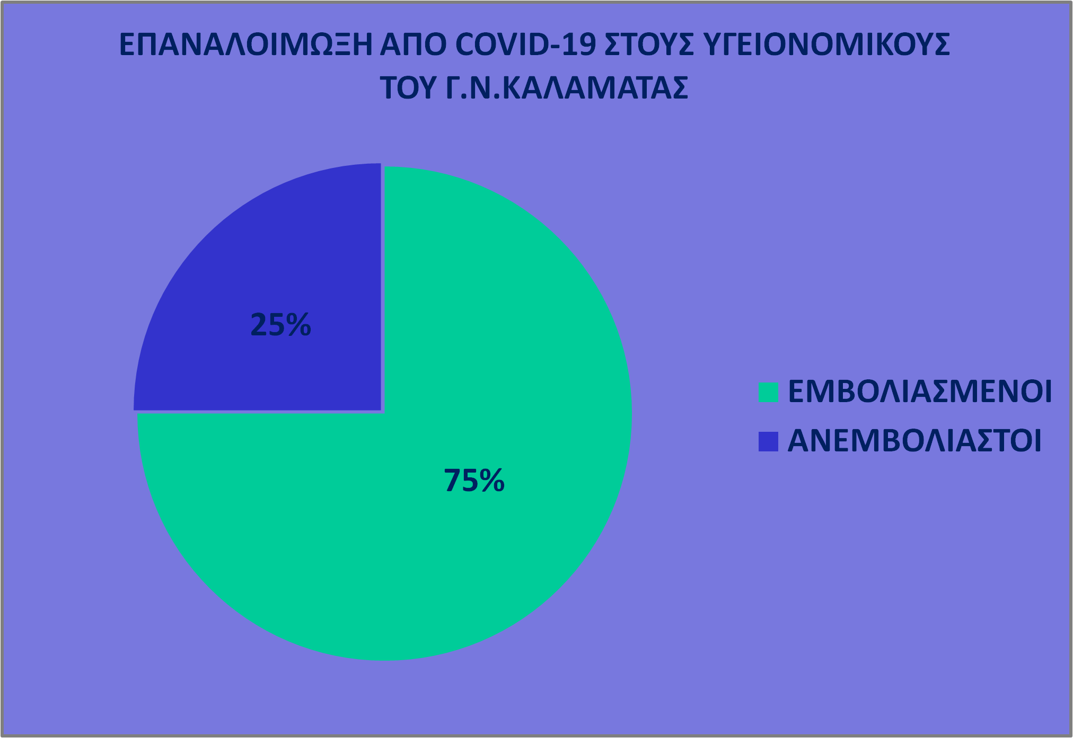
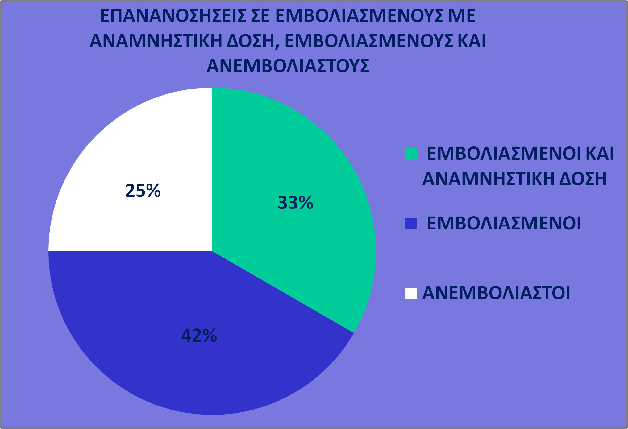
Αποτελέσματα: Επανανόσησαν 48 υγειονομικοί, όλοι εκ των οποίων, την περίοδο από 1-01-2022 έως 16-08-2022. Οι 36 ήταν εμβολιασμένοι (75%) , οι 16 πλήρως (33%) και οι 20 απλώς εμβολιασμένοι (42%), ενώ 12 ήταν ανεμβολίαστοι (25%).
Συμπεράσματα: Από την παρούσα μελέτη φαίνεται πως ο πλήρης εμβολιασμός δεν παρέχει υψηλότερη προστασία έναντι της επαναλοίμωξης από την COVID-19 (Pvalue= 0,8). Επιπλέον, με δεδομένο ότι όλες οι επανανοσήσεις καταγράφηκαν την περίοδο από 1-01-2022 έως 16-08-2022, όπου επικρατούσε το στέλεχος Όμικρον, φαίνεται πως αυτό είναι περισσότερο μεταδοτικό.

